Slide 1

Муниципальное дошкольное образовательное учреждение
«Детский сад № 285 Красноармейского района Волгограда»
МОУ Детский сад № 285
Применение элементов логоритмики
на физкультурных занятиях в детском саду
Авторы:
Белова Наталья Васильевна - учитель - логопед, воспитатель
Барышева Лариса Викторовна - учитель-логопед, воспитатель
Кордо Наталья Павловна , воспитатель

Slide 2

Логоритмика – это методика, опирающаяся на связь слова, музыки и движения. Любые ритмические движения активизируют деятельность мозга человека. Поэтому с самого раннего детства рекомендуется заниматься развитием чувства ритма в доступной для дошкольников форме – ритмических упражнениях и играх.

Slide 3
Основная цель логоритмики — преодоление речевых расстройств у детей дошкольного возраста путём развития, воспитания и коррекции двигательной сферы в сочетании со словом и музыкой.
Также элементы логоритмики помогают:
Повысить двигательную активность — формировать эмоционально-положительное отношение и интерес детей к двигательной деятельности.
Укрепить дыхательную систему — использовать упражнения на развитие речевого и физиологического дыхания, укреплять мышцы дыхательной системы.
Развивать речь — развивать дыхание, голос, артикуляцию, вырабатывать умеренный темп речи и её интонационную выразительность.

Slide 4
Задачи
использования логоритмики на физкультурных занятиях в ДОУ:
Коррекционные — преодоление основного речевого нарушения, совершенствование психомоторных качеств (статической и динамической координации, переключаемости движений, мышечного тонуса и др.) во всех видах моторной сферы (общей, мелкой, мимической, артикуляционной).
Образовательные — формирование двигательных навыков и умений, знакомство с разнообразием движений, с пространственной организацией тела, с некоторыми музыкальными понятиями («музыкальный метр», «размер», «темп», «регистр»).
Воспитательные — воспитание чувства ритма музыкального произведения и собственного ритма движений, способности ритмично двигаться под музыку и критически относиться к своим движениям и речи.
Развитие неречевых процессов — совершенствование общей моторики, координации движений, ориентации в пространстве, регуляция мышечного тонуса, развитие чувства музыкального темпа и ритма, певческих способностей, активизация всех видов внимания и памяти.

Slide 5
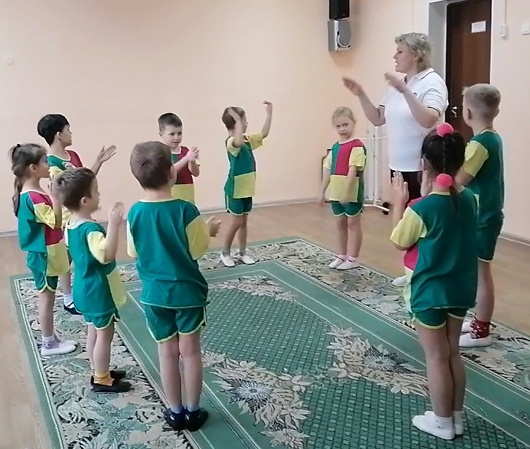
При проведении физкультурных занятий мы часто используем элементы логоритмики, это не только помогает создать позитивную атмосферу и стимулирует двигательную активность у детей, но и способствует более эффективной коррекционной работе.

Slide 6
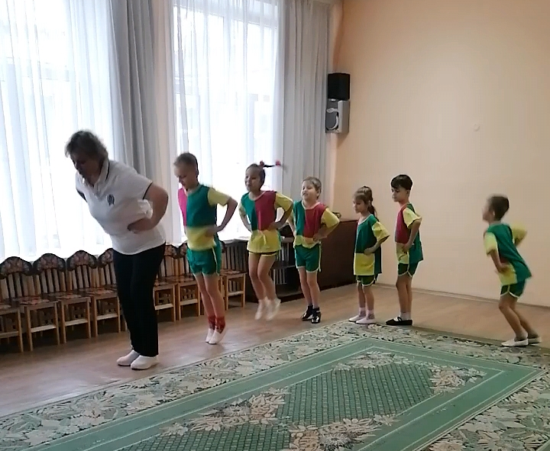
В вводной части занятия используются разнообразные виды движения, включая ходьбу, изменения темпа и бег под музыку, а также упражнения с использованием речевок.

Slide 7
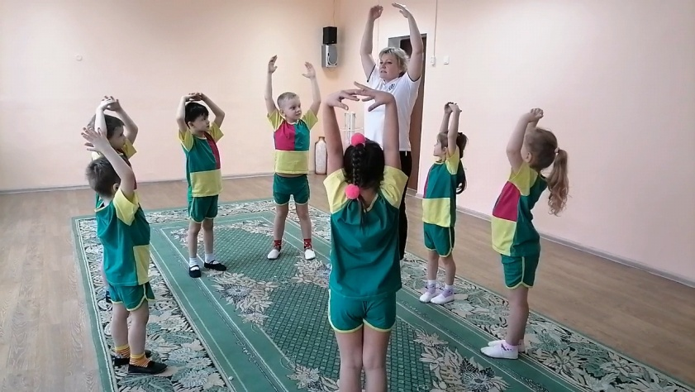
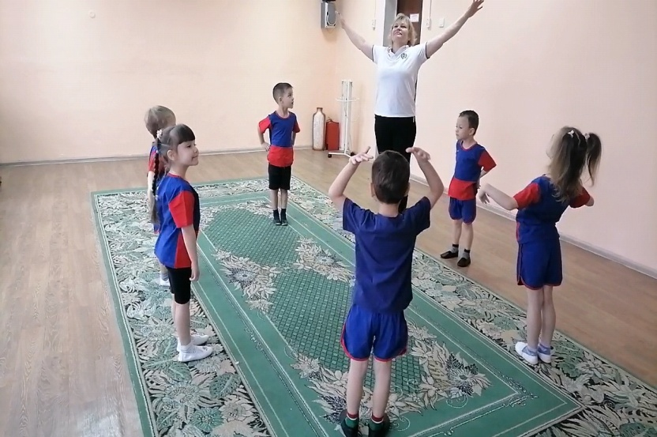
Во время основной части занятия, элементы логоритмики могут быть применены как в упражнениях для общего развития, так и в основных движениях .
При изучении упражнений придерживаются основных принципов педагогики - последовательность, постепенное усложнение и повторение материала, тренируется ритмическая структура слова и четкое произношение звуков, соответствующих возрасту.

Slide 8
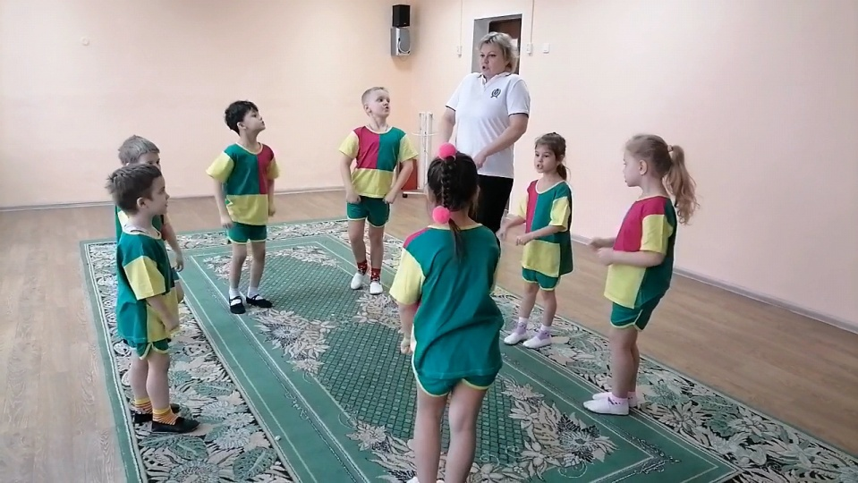
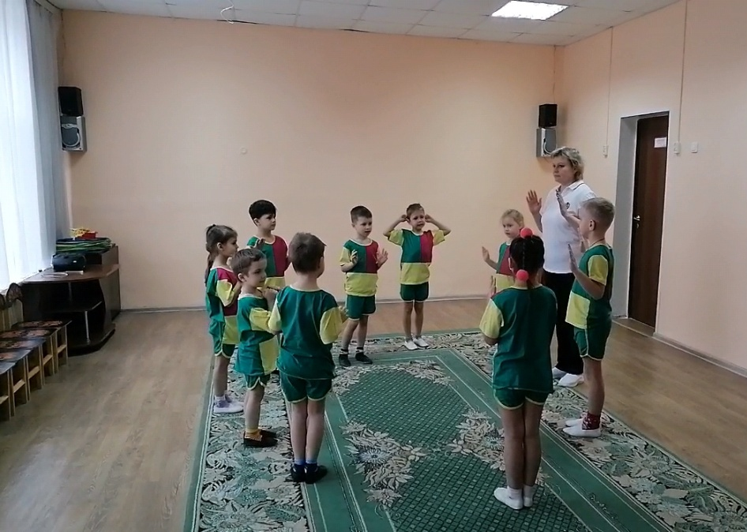
В заключительной части занятия используются игры и игровые упражнения со словесным сопровождением.

Slide 9
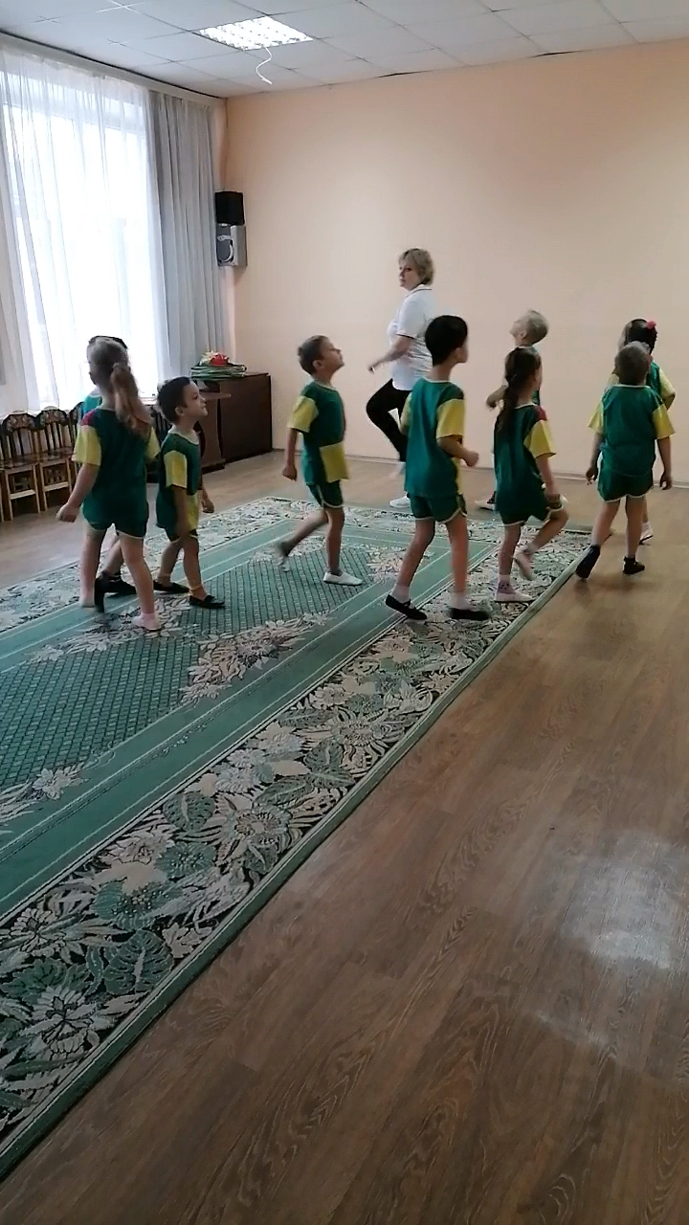
На каждом занятии есть задания на развитие произвольного внимания, быстрых и точных реакций на зрительные и слуховые раздражители.
Эти задания способствуют развитию зрительной, слуховой и двигательной памяти, увеличивают объем слухоречевой памяти, формируют способность к сосредоточению и развитию волевой сферы детей.
Сочетание движения и речи развивает умение владеть своим телом.
.

Slide 10
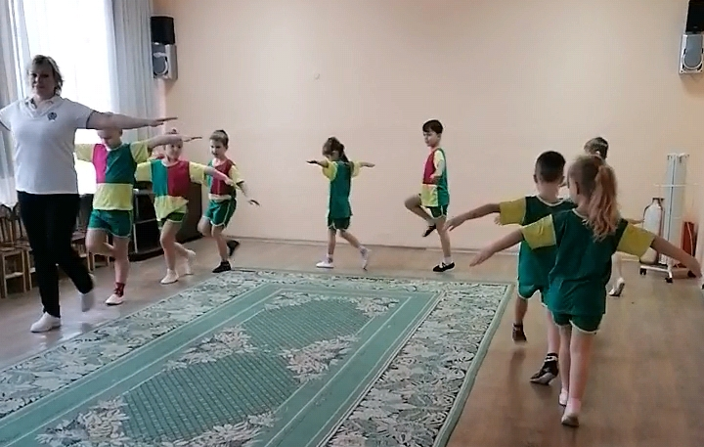
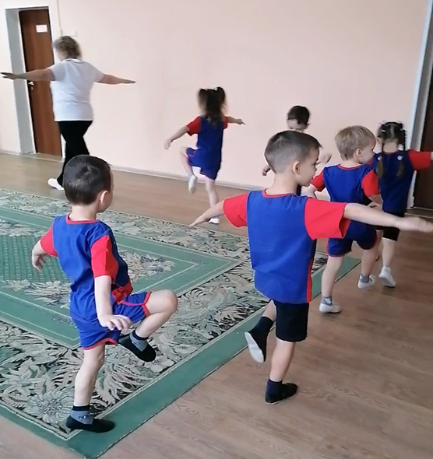
Использование логоритмических элементов на занятиях по физическому воспитанию является очень важным фактором коррекции речи и гиподинамии у детей с речевой патологией, преодоления речевой патологии и , в конечном счете, содействия социальной реабилитации детей.

Slide 11

Спасибо за внимание!

